Slide 1

«Инструкция к профессии "Преподаватель РКИ ". Основы методики.

Slide 2

Что такое РКИ?
Что входит в понятие РКИ?
Кто изучает русский как иностранный?
Уровни владения русским языком.
Особенности преподавания РКИ.

Slide 3

РКИ самостоятельная научно-практическая дисциплина.

Slide 4

Научная основа
Лингводидактика (Е. И. Пассов) - как учить? Психолингвистика двуязычия | язык как средство коммуникации, а не объект анализа.
Когнитивная лингвистика (Е. С. Кубрякова, Л. В. Щерба) - как усваивается язык? | язык как отражение ментальных моделей и концептуальных метафор.
Межкультурная коммуникация (Ю. Е. Прохоров) - зачем учить? Лингвокультурология Социолингвистика | языковые формы как носители культурных сценариев.

Slide 5
Методическое ядро
Дисциплина | Практическая задача
Методика преподавания РКИ | Разработка подходов: коммуникативного, когнитивного, интеркультурного — в зависимости от цели (студент учится, чтобы получить диплом, мигрант учится выживать, дипломат — вести переговоры).
Частные методики РКИ | Адаптация под аудиторию: РКИ для детей, для мигрантов, для академических целей (РКИ-А), для бизнеса (РКИ-Б).
Дидактика РКИ | Конструирование урока: как объяснить виды глагола без термина «вид», используя только жесты и картинки.
Теория и практика тестирования (ТРКИ) | Разработка стандартизированных экзаменов и оценка прогресса.

Slide 6
Прикладные модули:
Модуль | для чего?
Разработка УМК | Создание актуальных учебников
Цифровая педагогика РКИ | Использование ИИ-тренажёров, чат-ботов и мемов для запоминания грамматики
Страноведение и культура речи | Объяснение, почему нельзя приходить в гости без подарка, а в баню — обязательно с веником и философией
Прагматика и дискурс-анализ | Обучение «неписаным правилам»: как отказывать вежливо («Я бы с радостью, но…»), как читать между строк.

Slide 7
Смежные дисциплины
(не входят напрямую, но питают РКИ)
Общая педагогика и возрастная психология
Нейролингвистика (как мозг обрабатывает L2)
Переводоведение (роль перевода как методического приёма)
Этнопсихология (ментальные различия носителей разных культур)
РЕЗЮМЕ:
РКИ — это синтез лингвистики, психологии, педагогики и культурологии, направленный не на «передачу языка», а на когнитивное конструирование новой языковой личности.

Slide 8

Кто изучает русский как иностранный?

Slide 9
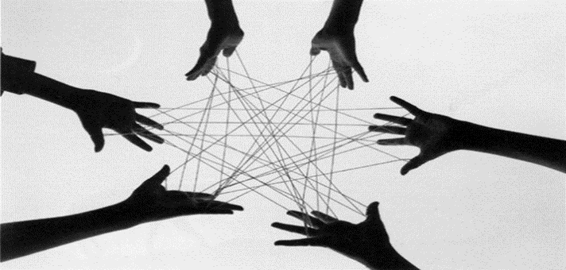
взрослые | дети
Карьера и образование Бизнес Семья и общение Культура и литература Путешествия и жизнь в РФ Медиа и контент Личностный интерес | Образование Семейное общение Социализация Развлечения Наследие и корни

Slide 10
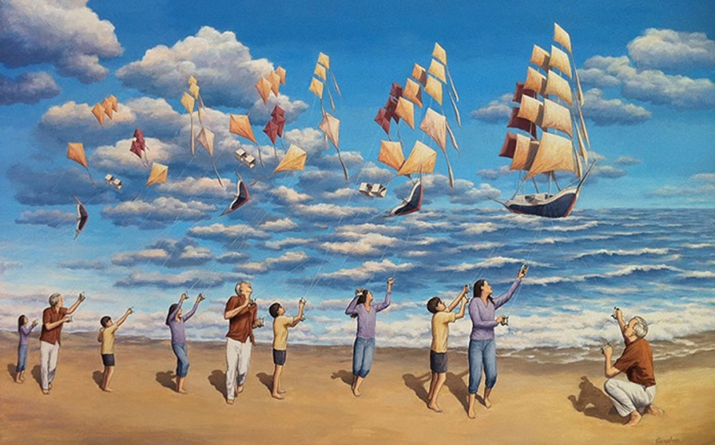
География и портрет типичного студента РКИ
Азия: Китай — лидер по числу изучающих русский (более 800 учебных заведений) + Индия, Вьетнам, Иран
Америка: США и Канада — программы славистики, политологии, международных отношений
Европа: интерес в Польше, Германии, Чехии, Финляндии — часто для работы, бизнеса, учёбы или культурного обмена
Африка: На континенте наблюдается «взрывной рост спроса» на русский язык. Действует около 30 центров открытого российского образования. Ключевые страны: ЮАР, Кения, Танзания, Зимбабве, Нигерия, Ботсвана, Мали, Мадагаскар
Арабские страны: ОАЭ, Египет, Иордания, Марокко,
Алжир
Страны СНГ: русский часто изучают
как второй государственный
или язык межнационального общения
(Казахстан, Кыргызстан, Беларусь и др.)

Slide 11


Типичный портрет:
Возраст: 18–35 лет
(но растёт интерес и среди 40+)
- Уровень образования: средний и выше
Цифровая грамотность:
высокая, предпочитает онлайн-форматы
и мобильные приложения
- Ценности: практическая польза + культурный интерес

Slide 12
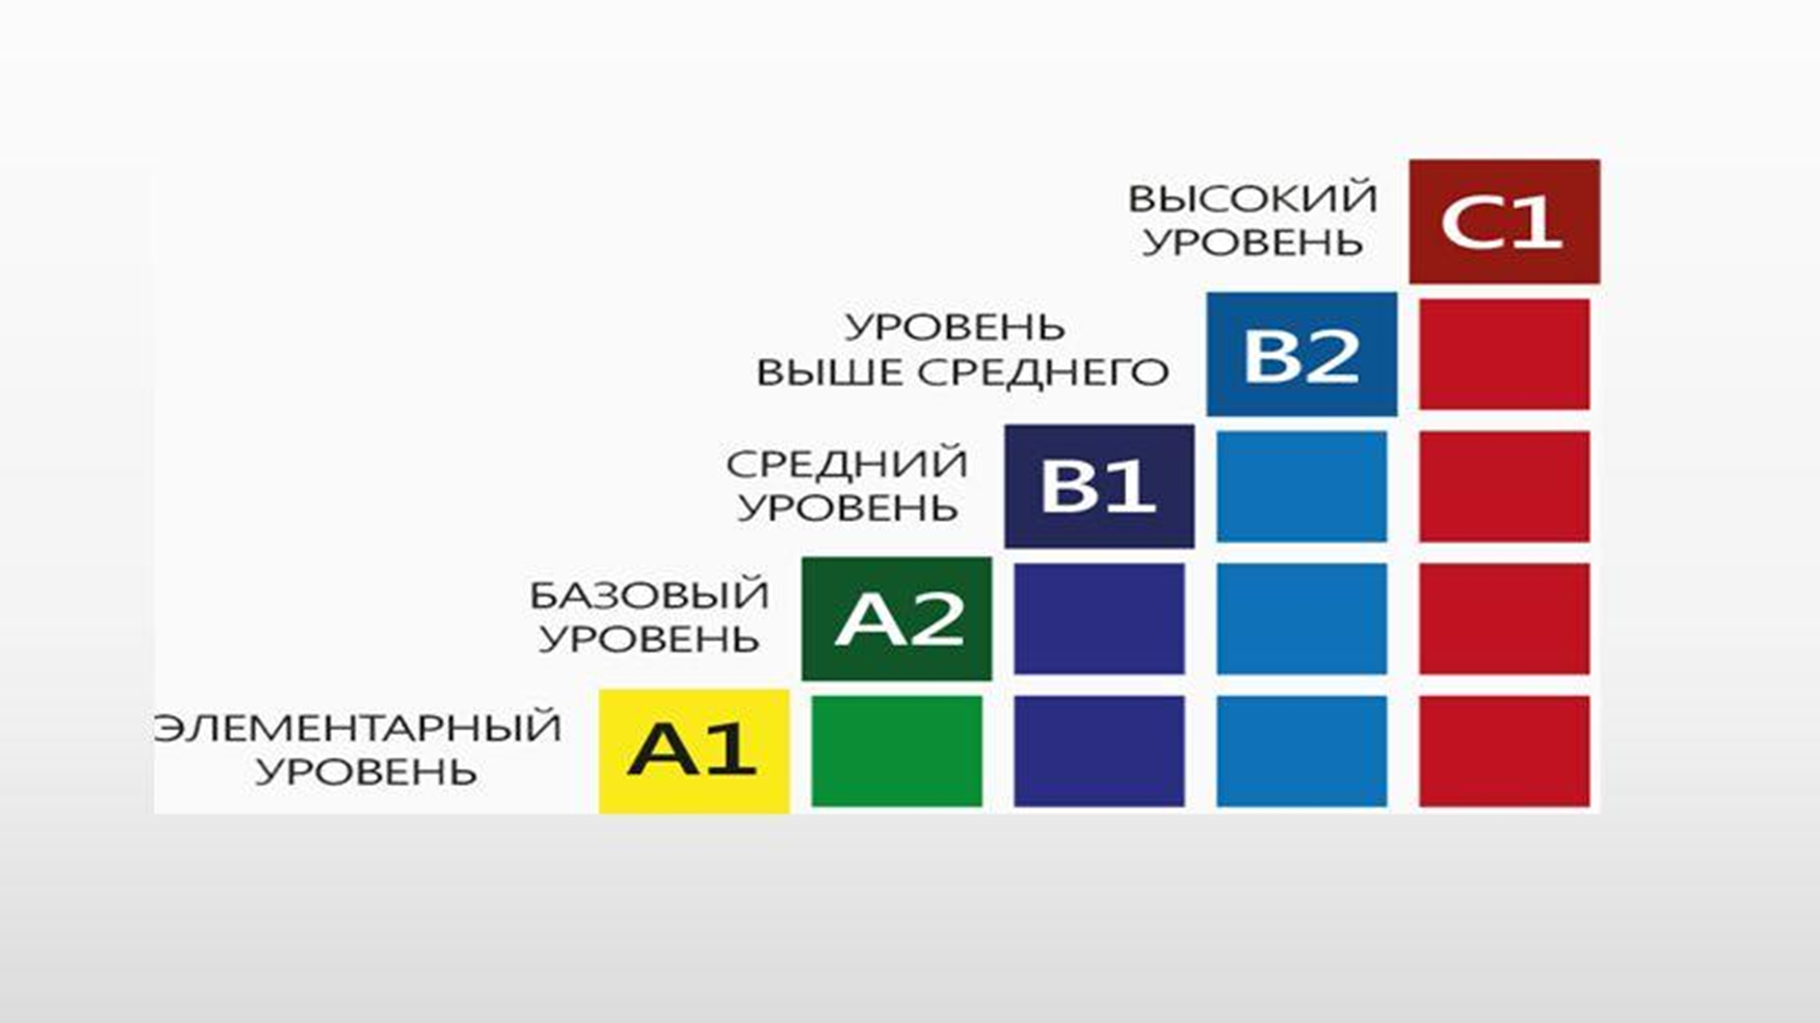
Уровни владения русским языком (ТРКИ)
От портрета студента — к карте прогресса:

Slide 13
Элементарный | ТЭУ / A1 | 100–120 ч | ~780 слов | Представиться, рассказать о себе, понять медленную речь
Базовый | ТБУ / A2 | 280–300 ч | ~1 300 слов | Общаться на бытовые темы, писать простые письма, путешествовать ВАЖНО: Сертификат ТБУ (A2) считается достаточным для подачи на гражданство РФ
Первый сертификационный | ТРКИ-1 / B1 | 400–460 ч | ~2 300 слов | Обсуждать образование, экологию, писать рецензии; ВАЖНО: ТРКИ-1 (B1) — для поступления в российские вузы
Второй сертификационный | ТРКИ-2 / B2 | ~720 ч | ~6 000 слов | Вести профессиональную деятельность, писать научные работы; требуется для работы в РФ
Третий сертификационный | ТРКИ-3 / C1 | +280 ч | ~12 000 слов (7 000 активных) | Свободно общаться на любые темы, понимать иронию, использовать фразеологизмы
Четвёртый сертификационный | ТРКИ-4 / C2 | — | Уровень образованного носителя | Требования к уровню пока не детализированы

Slide 14
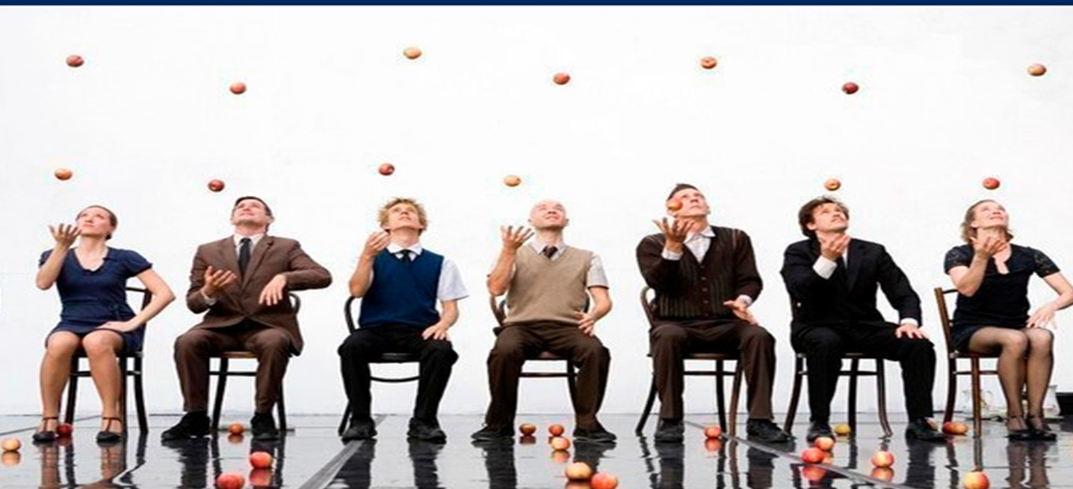
Кто может стать преподавателем РКИ?

Slide 15


Чтобы ответить на этот вопрос, нужно рассмотреть несколько популярных иллюзий:

Slide 16
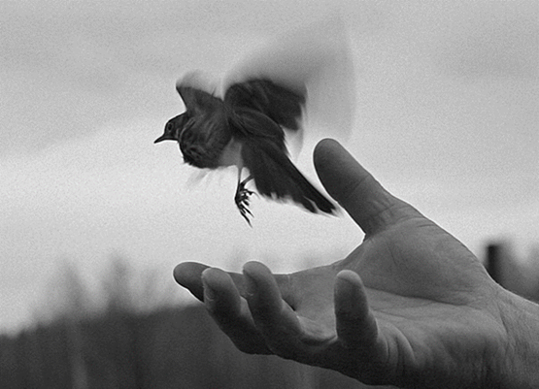
Миф 1: Только филолог может преподавать РКИ
Методика РКИ — это отдельная профессия, которой учатся специально
Реальность:
Филологическое образование — преимущество, но не обязательное условие
Важнее: методическая подготовка РКИ + понимание специфики преподавания иностранцам
Преподавателями становятся психологи, лингвисты, переводчики, журналисты после переподготовки

Slide 17
Миф 2: Любой носитель языка может преподавать РКИ
Говорить по-русски и учить русскому — разные навыки
Реальность:
Носитель языка — это ресурс, но не квалификация
Преподавание требует: понимания грамматики «изнутри», умения объяснять правила, методических навыков
Носитель без подготовки часто не может объяснить, почему так, а не иначе

Slide 18
Миф 3: Школьный учитель русского языка = преподаватель РКИ
Школьный учитель может стать отличным преподавателем РКИ, но для этого нужна дополнительная методическая переподготовка!
Реальность:
Школьный учитель | Преподаватель РКИ
Учит носителей языка Школьник погружен в среду с рождения. | Учит иностранцев «с нуля», без языковой интуиции.
Исходит из языковой интуиции учеников | Объясняет систему языка «с нуля»
Задача учителя: шлифовка нормы и культуры речи. | Обосновывает систему и логику языка
Работает с мотивацией «надо» | Работает с внешней/внутренней мотивацией

Slide 19

профессиональный инструментарий: что находится в «чемоданчике «преподавателя РКИ

Slide 20
Метод | Суть | Когда эффективен
Переводно-грамматический | Активное использование родного языка студента для объяснений | На начальных этапах, для объяснения сложной грамматики
Прямой (активный) | Обучение без перевода, через картинки, жесты, контекст | Для развития интуитивного понимания
Аудиолингвальный | Многократное повторение диалогов и фраз | Для отработки произношения и автоматизма
Коммуникативный коммуникативно-лексический | Фокус на реальном общении, преодолении языкового барьера Обучение целым фразам и речевым клише | На всех уровнях, особенно для развития говорения студенты применяют язык в общении
Ситуативный | Погружение в жизненные ситуации (магазин, вокзал, кафе) | Отработка практического применения языка
Суггестопедический | Обучение в расслабленной атмосфере с музыкой, ролевыми играми | Для снижения тревожности и повышения мотивации

Slide 21
Структура обучения
Программа РКИ строится по принципу «от простого к сложному» и включает:
- Лексику: базовый словарь → тематические блоки → фразеологизмы
- Грамматику:
- Падежи в особом порядке: именительный → местный → предложный → винительный → родительный → дательный → творительный
- Глаголы движения (с приставками и без)
- 7 форм глагола
- Время, вид, направление, местоположение
- Синтаксис: сложноподчинённые предложения, причастия, деепричастия
- Четыре навыка: говорение, аудирование, чтение, письмо

Slide 22

От теории к практике!

Slide 23
Дистанционный курс
«Методика преподавания русского языка как иностранного: современные подходы и технологии»
1 марта 2026г.
Дистанционный курс «Методика преподавания русского языка как иностранного»
1 марта 2026г.
Дистанционный курс “Цифровые технологии в преподавании РКИ”
15 апреля 2026г.
Дистанционное обучение. Возможность
заниматься из любой точки мира
Продолжительность- 3 месяца (350 ак.час.) 1 марта
Диплом УЦРЯ о профессиональной переподготовке
Дистанционное обучение. Возможность заниматься из любой точки мира
Продолжительность-5 месяцев= 2 модуля- (600 ак. час.) Диплом УЦРЯ о профессиональной переподготовке
Дистанционное обучение. Возможность заниматься из любой точки мира
Продолжительность -1 месяц (72 ак.час.)
Удостоверение УЦРЯ о повышении квалификации
Грамматика РКИ в практике обучения иностранных учащихся
(курс в записи)
15 апреля 2026г.
Дистанционный курс
«Искусственный интеллект в преподавании РКИ»
15 апреля 2026 г.
Дистанционный курс
«Методика преподавания русского языка как иностранного»
1 марта 2026 г.
Дистанционное обучение. Возможность заниматься из любой точки мира
Продолжительность- 3 месяца( 350 ак. час.)
Два диплома: Диплом УЦРЯ + диплом МГПУ о профессиональной переподготовке
Дистанционное обучение. Экспресс- курс.
Продолжительность- 3 недели (36 ак.час.)
Сертификат УЦРЯ о повышении квалификации
Продолжительность – 1 месяц (36 ак. часов)
Удостоверение УЦРЯ о повышении квалификации

Slide 24
Дистанционный курс
«Читаем, пишем, говорим и слышим: о взаимосвязанном обучении видам речевой деятельности»
1 марта 2026г.
Онлайн-курс
Деловое общение и культура речи
1 мая 2026 г.
Онлайн- обучение.
Продолжительность- 2 месяца (36 ак.час.)
Удостоверение УЦРЯ о повышении квалификации.
Дистанционное обучение. Возможность заниматься из любой точки мира
Продолжительность- 2 месяца (250 ак.час.)
Удостоверение УЦРЯ о повышении квалификации
Дистанционный курс В.В. Дронова “И мы сохраним тебя, русская речь…”
1 апреля 2026г.
Дистанционный курс
«Методика РКИ: подготовка к тестированию детей- инофонов»
1 апреля 2026 г.
Дистанционный курс «Методика преподавания РКИ детям»
15 марта 2026 г.
Дистанционное обучение. Возможность заниматься из любой точки мира
Продолжительность- 3 месяца( 360 ак. час.)
Диплом УЦРЯ о профессиональной переподготовке
Дистанционное обучение. Возможность
заниматься из любой точки мира
Продолжительность- 1,5 месяца (36 ак.час.)
Удостоверение УЦРЯ о повышении квалификации
Дистанционное обучение. Возможность заниматься из любой точки мира
Продолжительность -1,5 месяц( 36 ак. часов)
Удостоверение УЦРЯ о повышении квалификации

Slide 25
1. Профессиональная подготовка: языковая, филологическая, методическая
2. Профессиональная подготовка: психологическая и эмоциональная подготовка преподавателя
3. Профессиональная подготовка: мотивация преподавателя и обучаемого
4. Профессиональная подготовка: 8+ профессий преподавателя РКИ
5. Профессиональная подготовка: библио - минимум: ресурсы и материалы
6. Советы начинающим: из опыта преподавателя РКИ

Slide 26
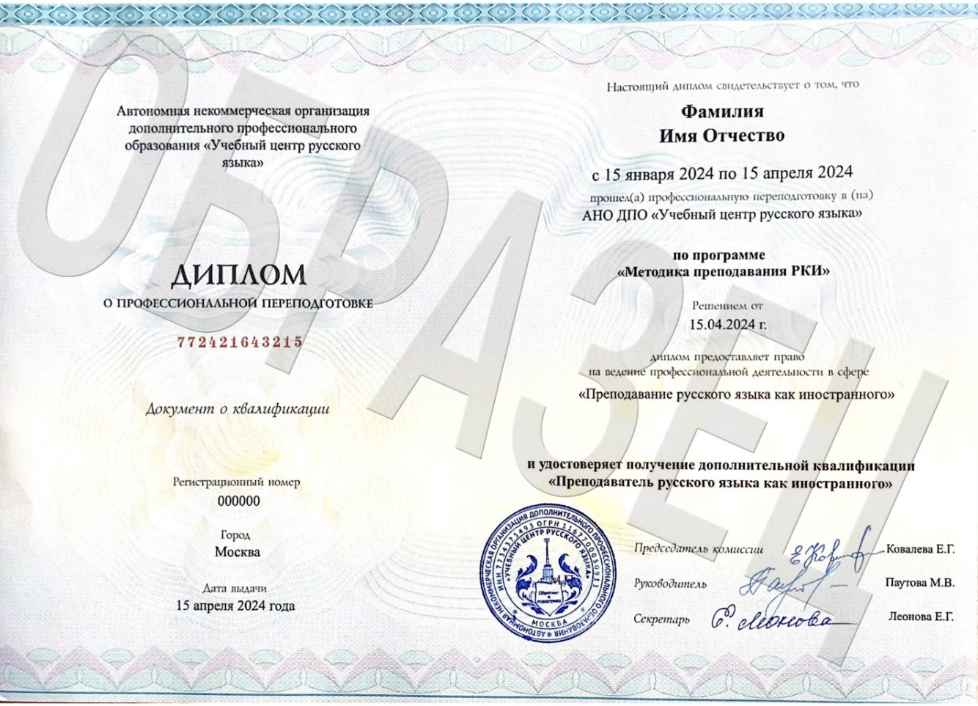
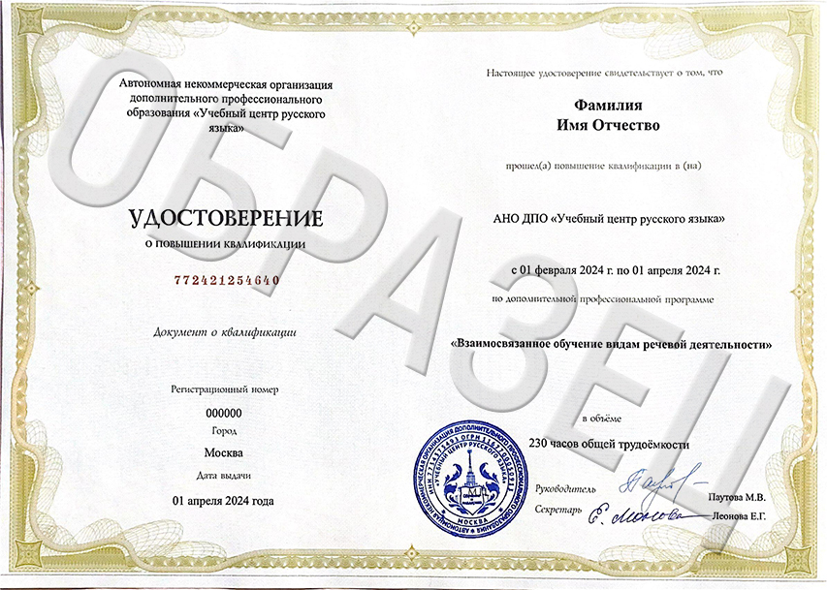
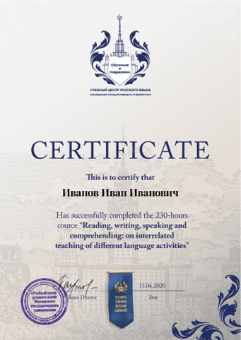
Диплом установленного образца на русском языке;
Удостоверение установленного образца на русском языке

Slide 27
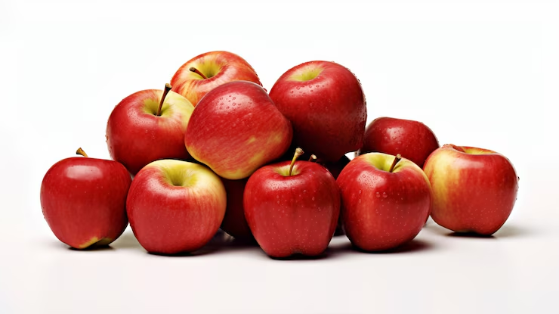


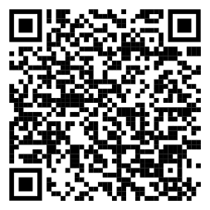



Преференции программ
10% скидка на следующую выбранную программу обучения;
Бессрочный доступ к электронной библиотеке с пособиями;
Участие в закрытых вебинарах Центра по завершении обучения;
Индивидуальное сопровождение обучения учащегося, индивид. онлайн-консультации;
Рассрочка на обучение от Центра русского языка
Основные опции дистанционных курсов:
Онлайн-занятия с методическим разбором реальный уроков
Приглашаем на ближайшие курсы «Методика преподавания РКИ» (взрослым и детям)
Наставничество, индивидуальное методическое сопровождение;
Профессиональные контакты, профсообщества и др.

Slide 28

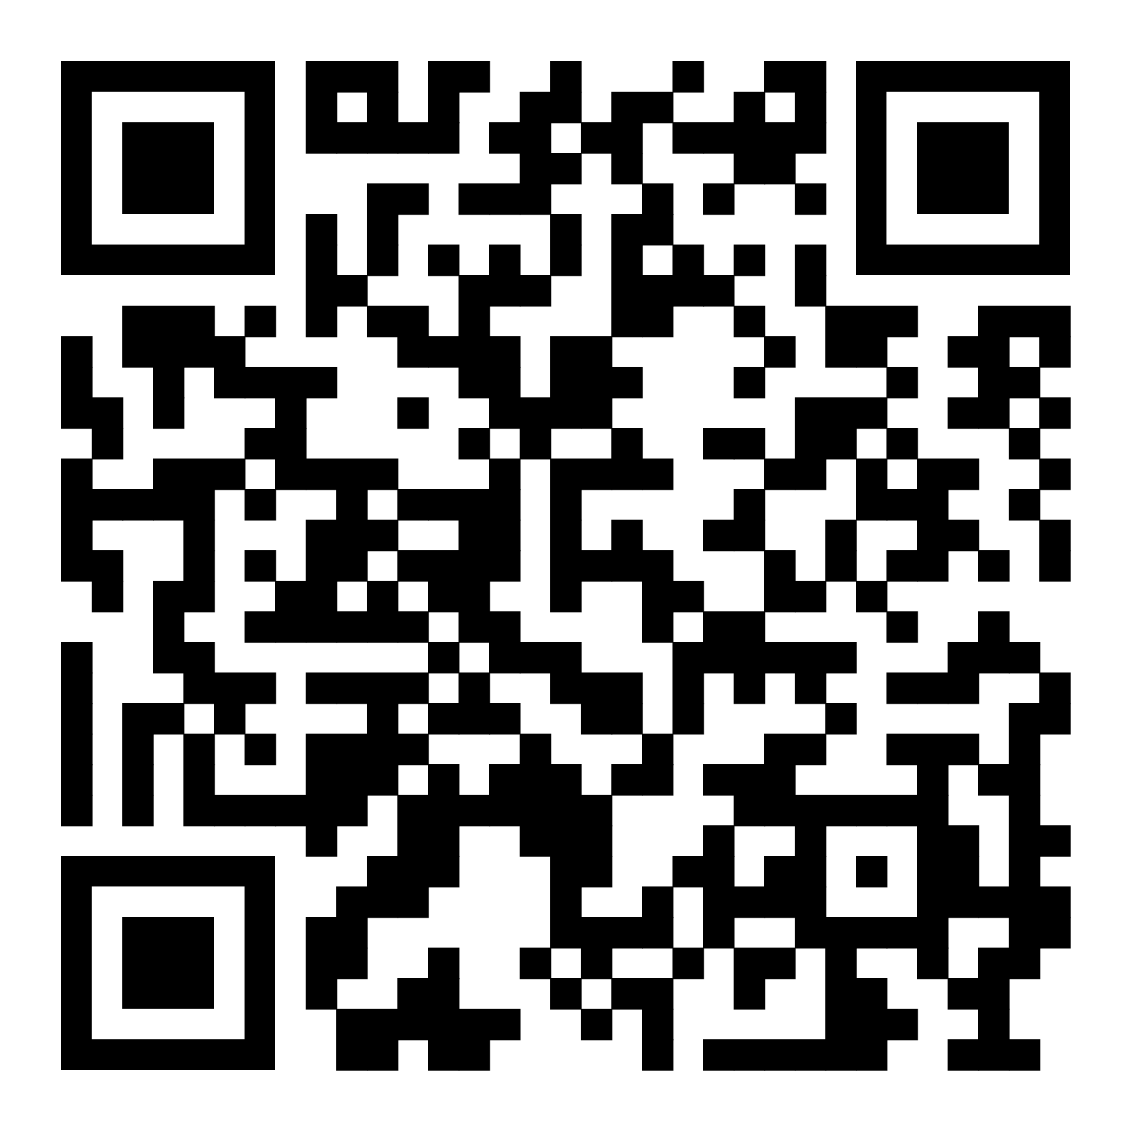


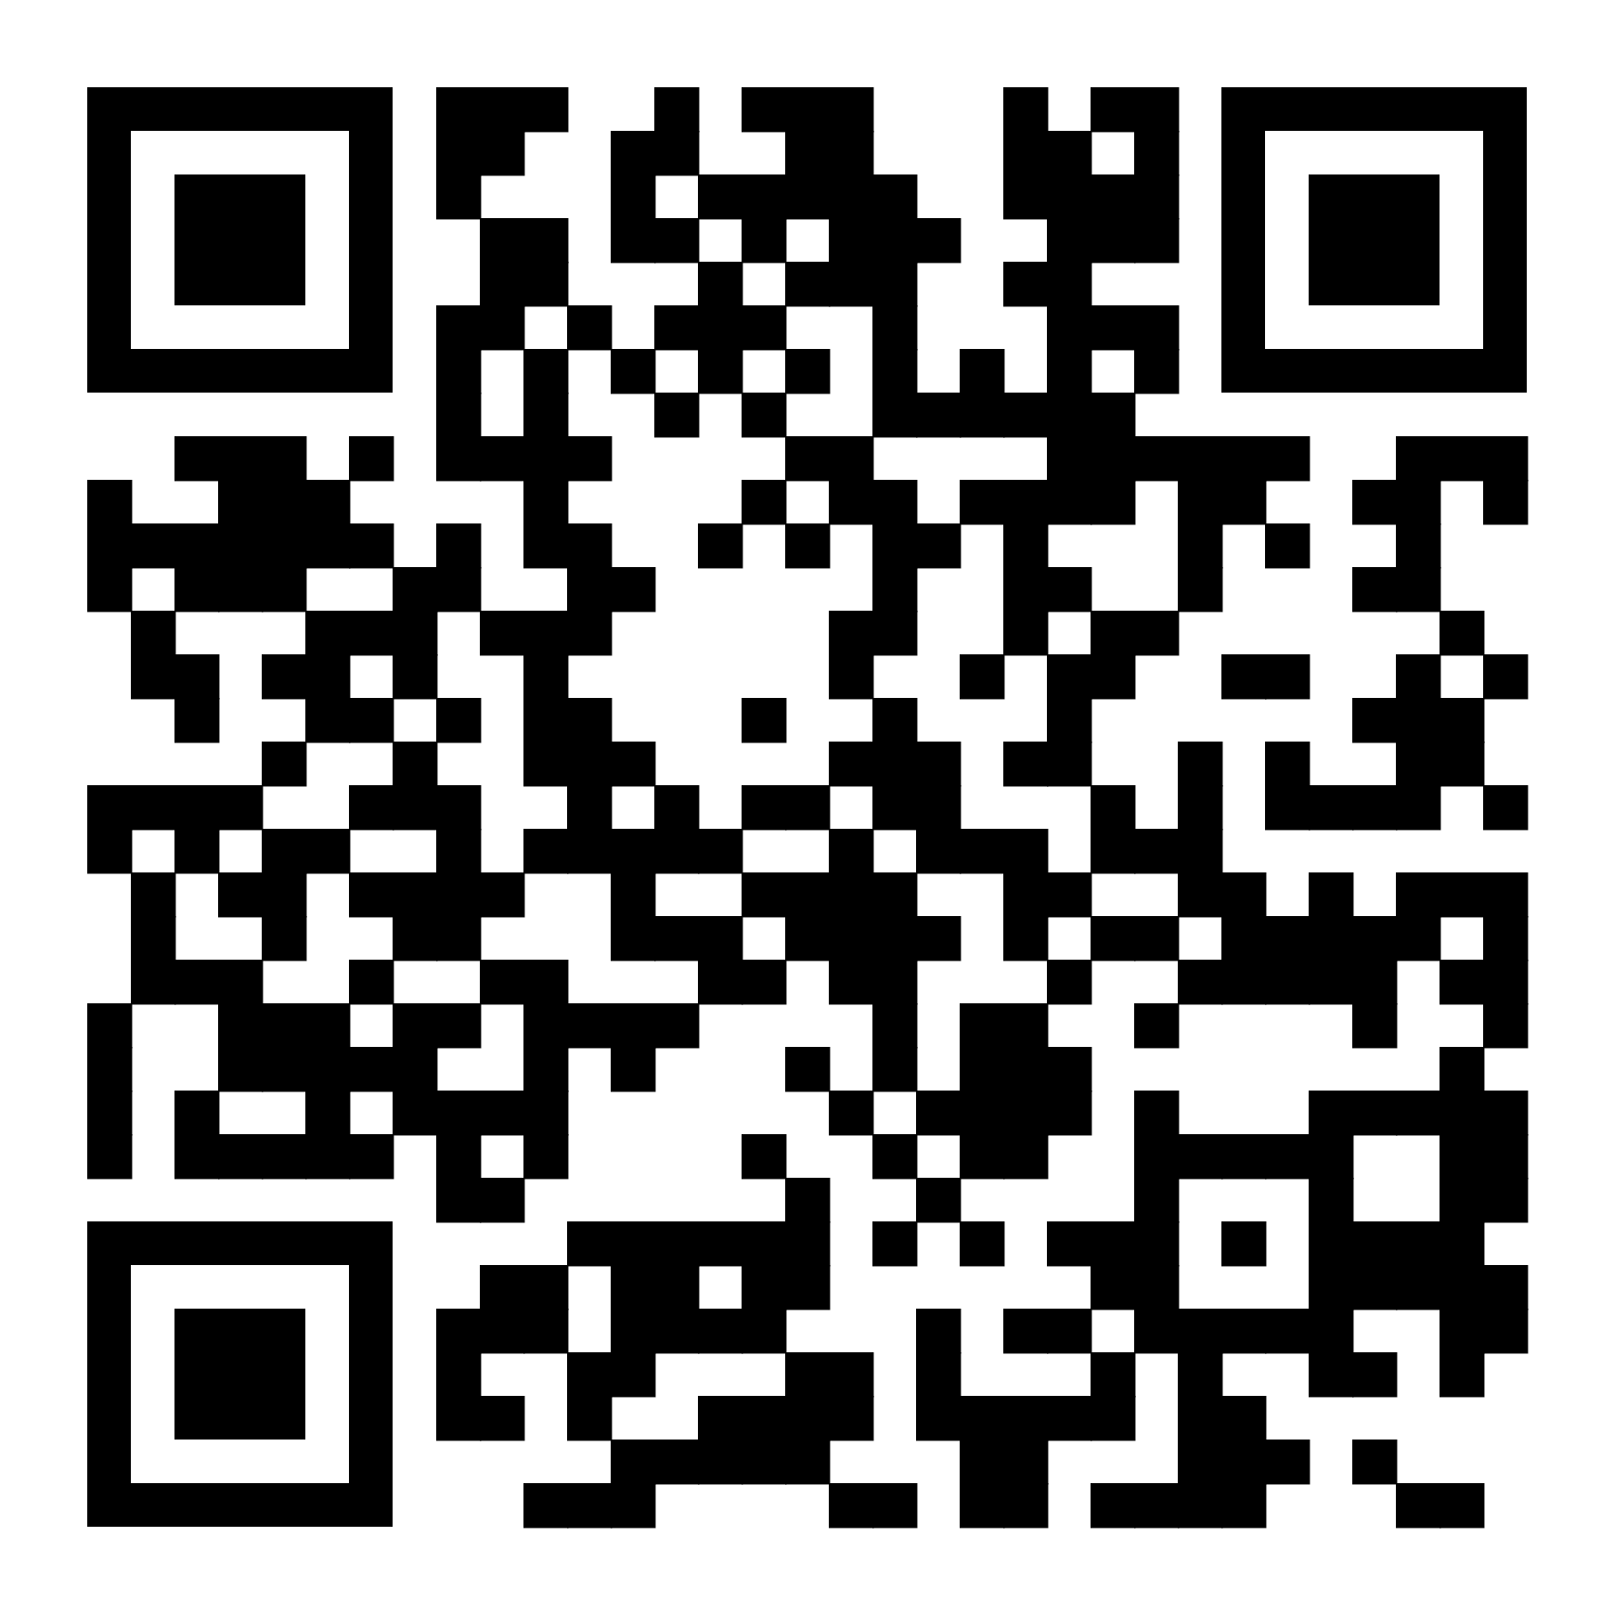

Станьте частью сообщества!
Подписывайтесь на нас в социальных сетях, узнайте секреты преподавания русского языка, общайтесь с коллегами, делитесь своими мыслями и опытом преподавания РКИ.
Подписаться
Подписаться

Slide 29

Методика — это карта, но проводник — это вы. Студент может забыть правило о глаголах движения и всю жизнь путать дательный и винительный, но он никогда не забудет, как вы поддержали его, когда у него не получалось. Будьте не просто учителями языка, будьте амбассадорами культуры.
Преподаватель РКИ помогает человеку обрести новый голос, увидеть новый мир и взять ключи от огромной культуры

